Slide 1

Aplicación: Imagenología Médica
Guía de Usuario
Santiago Ortiz Ceballos

Slide 2

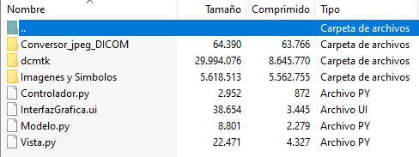
Requisitos de Funcionamiento:
La aplicación debe existir en la misma carpeta que los siguientes archivos

Slide 3
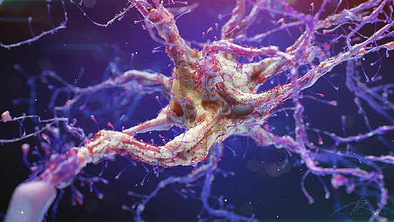
Para comenzar la aplicación debe pulsarse el botón “Comenzamos Doctor?”. Al hacer esto aparecerá una ventana con 3 pestañas, que corresponden a las “estaciones” de la aplicación.
Cargar Estudio DICOM
A la izquierda de los “Sliders” se encuentra un botón para rotar 90° la imagen, y a la derecha se encuentra un botón para guardar la imagen en formato JPEG en la carpeta donde se encuentra la aplicación y bajo el nombre: vista_plano_numeroImagenGuardada.jpeg.
Iniciar la aplicación
En la primera pestaña “Imágenes del estudio DICOM” presionar el botón “Cargar Carpeta DICOM” permite cargar un estudio que se presentará en las 3 vistas anatómicas en caso de ser un archivo compatible (Escala de Grises), y nos permitirá movernos a lo largo de sus planos anatómicos con los “Sliders”
Rotar y Guardar Imágenes

Slide 4
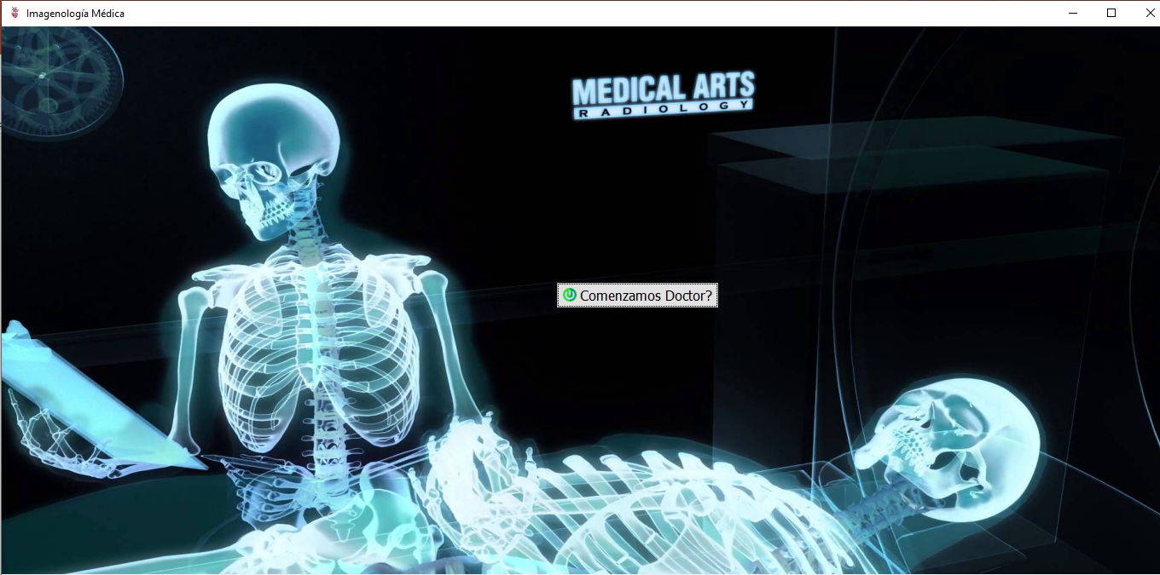

Slide 5
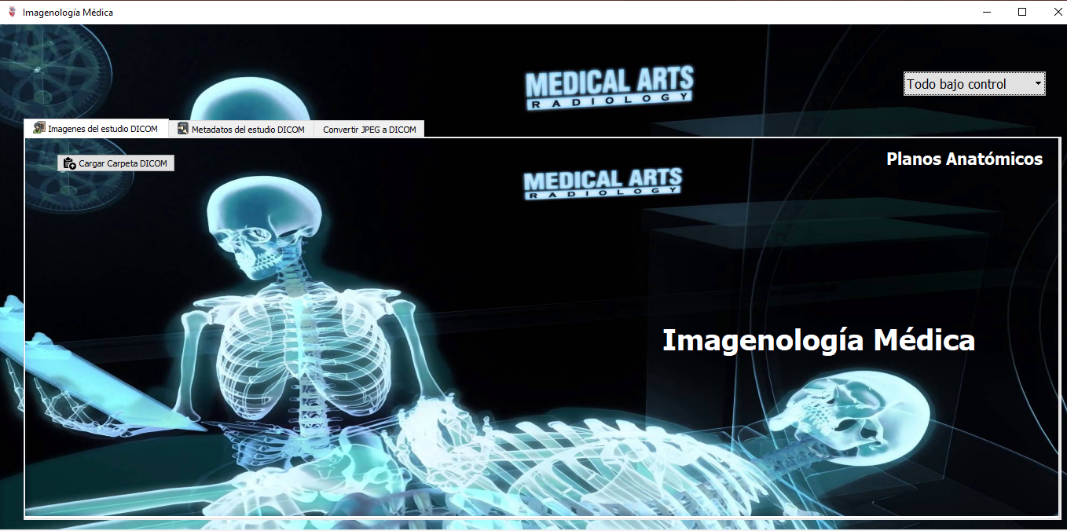

Slide 6
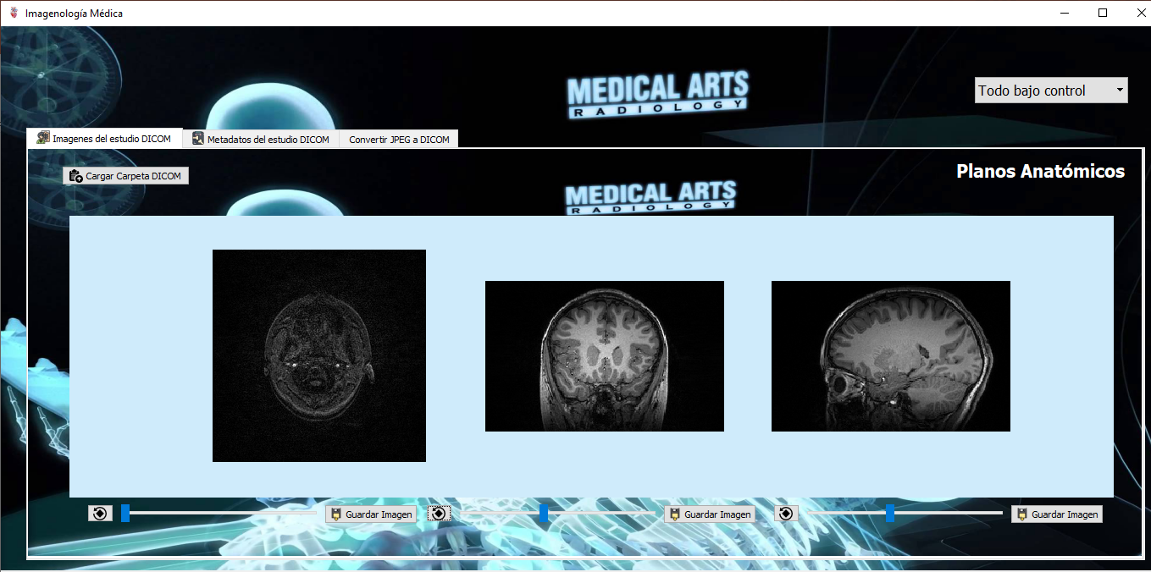

Slide 7

Metadatos
Al cargar el estudio DICOM, en la pestaña “Metadatos del estudio DICOM” se cargan todos los metadatos públicos y privados en el panel del lado derecho.
En el panel izquierdo de la misma pestaña, se encuentra el buscador de metadatos, en el cual al ingresar palabras clave en el campo superior, y presionar la tecla“ENTER” se mostraran las coincidencias en el campo inferior

Slide 8
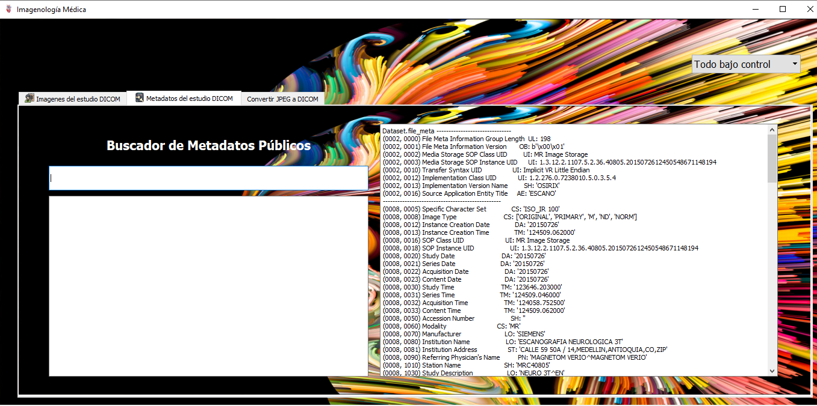

Slide 9
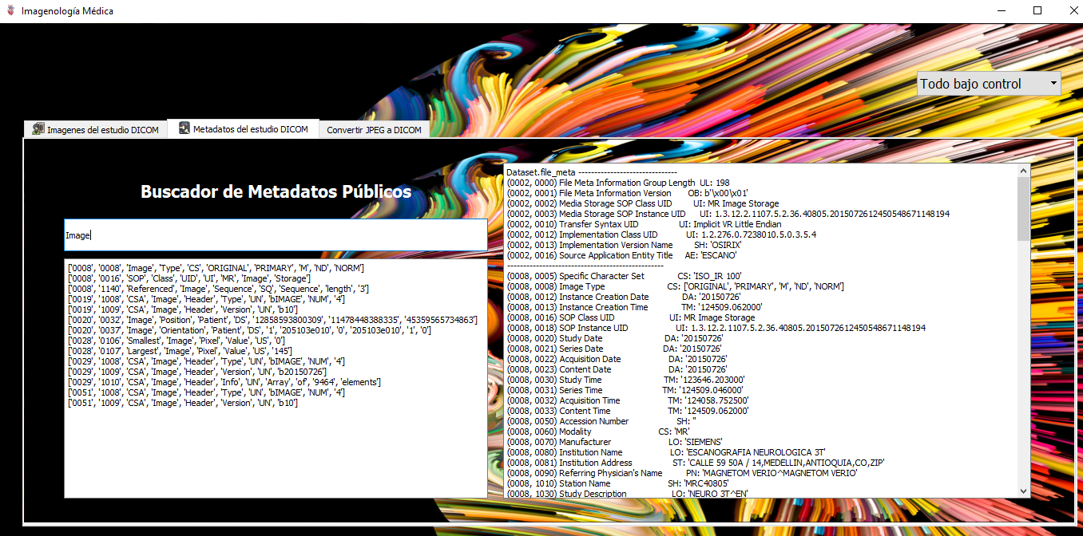

Slide 10
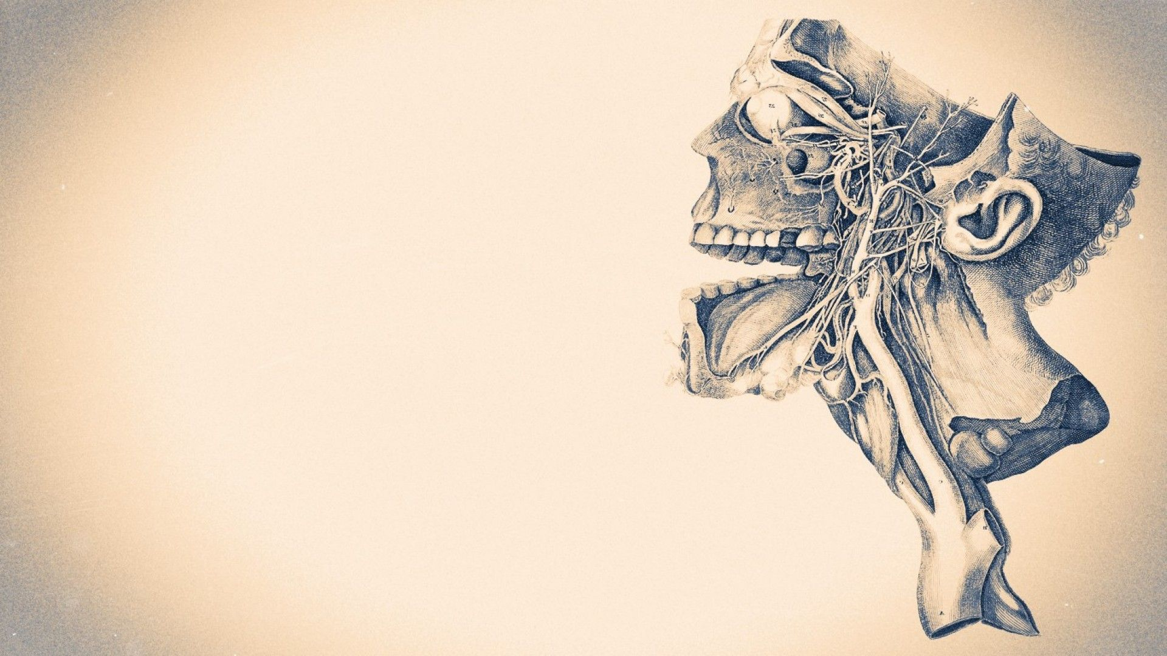
En la pestaña “Convertir JPEG a DICOM” el botón “Cargar imagen JPEG” permite cargar una imagen que debe estar en la carpeta “Conversor_jpeg_DICOM”, la cual se visualizará en dicha estación si se ingresa un archivo compatible
Luego de Cargar la Imagen se habilita un formulario, el cual corresponde a los metadatos básicos del estudio
El botón “Convertir a tipo DICOM” leerá la información contenida en el formulario y generará un archivo DICOM con la imagen JPEG cargada. En caso de que no se hayan ingresado datos en el formulario, el archivo resultante tendrá los metadatos vacíos.

Slide 11
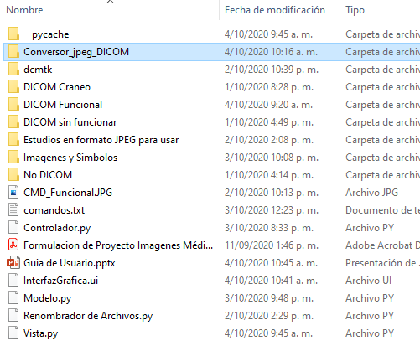

Slide 12
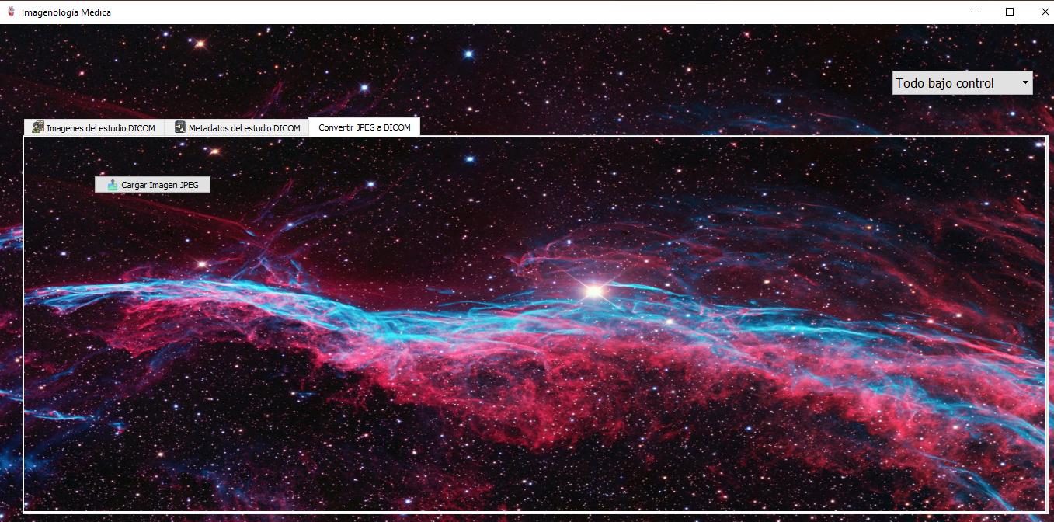

Slide 13
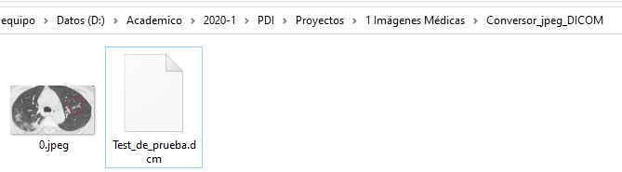
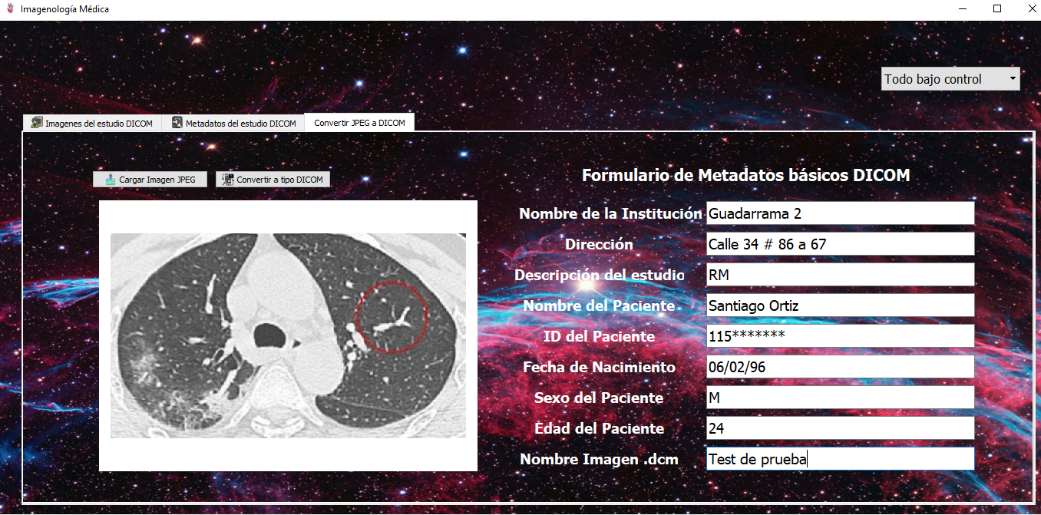

Slide 14
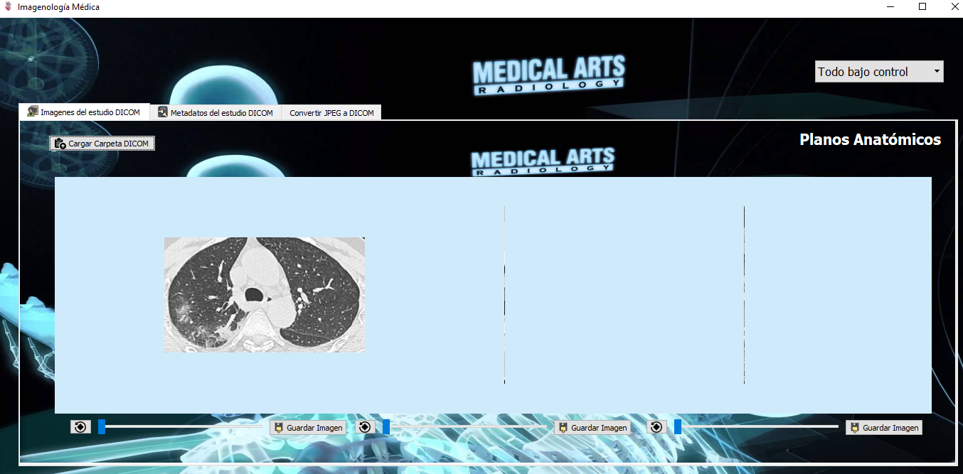
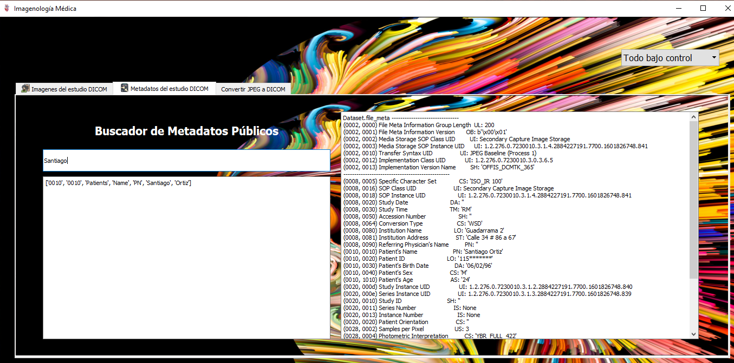
Tras cargar el archivo recién convertido, se observa únicamente en el plano transversal al ser una imagen en 2D, y los metadatos cargados serán los registrados en el formulario, de no registrarse ninguno, los campos serán: “ ”

Slide 15
Finalmente, la caja en la parte superior derecha, permite ocultar los objetos de cada estación para dar una mirada al escenario! O cerrar la ventana de pestañas para volver al inicio de la Aplicación

Slide 16
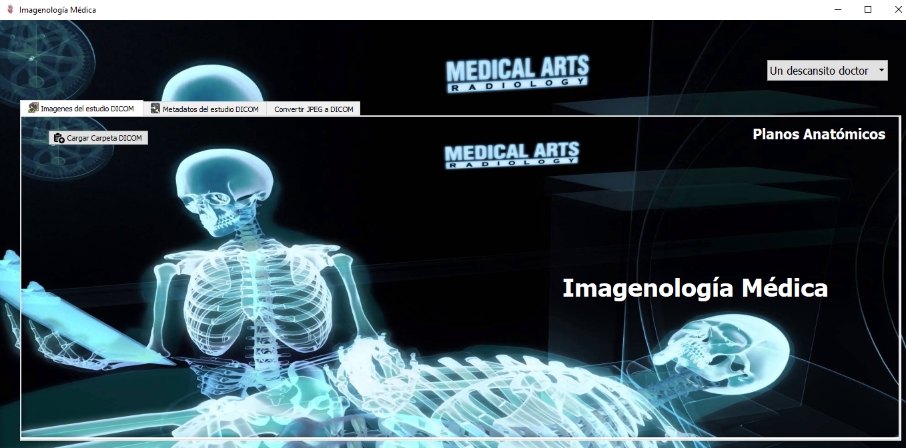

Slide 17
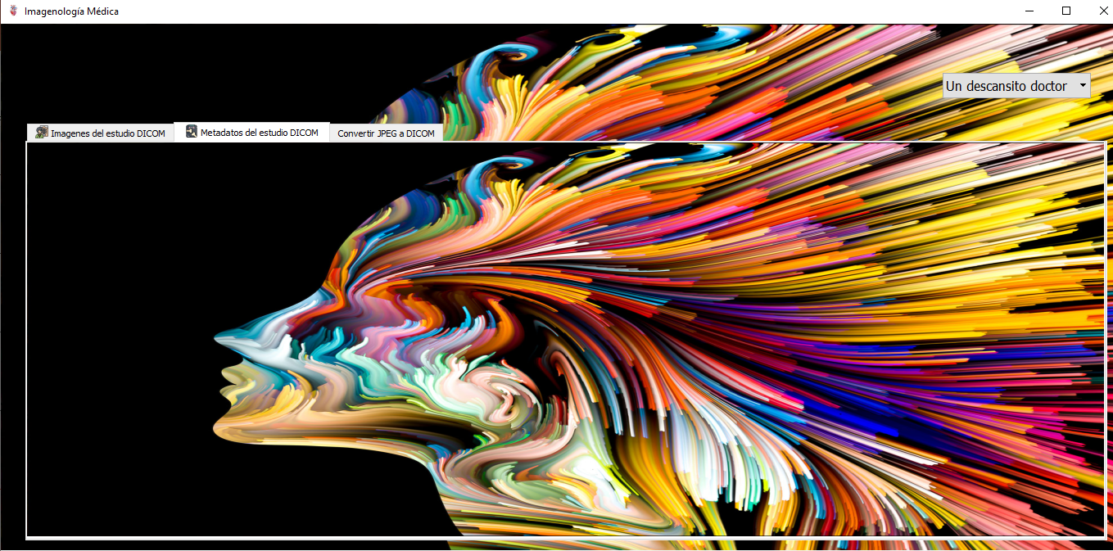

Slide 18


